Slide 1
Zoning de l’interface du projet
Légende :
Boutons : Ouvrir une nouvelle fenêtre
Boutons : Sortie/retour de la fenêtre
Boutons : Fonctions de la fenêtre actuelle
Encadré : Onglet actuellement présenté
Formulaire : Case a cocher
Texte : Indication sur les éléments
Texte : Exemple d’input

Slide 2
Fenêtre d’authentification
Notes de frais
Nom de compte
v.petit
Mot de passe
********************
Connexion

Slide 3
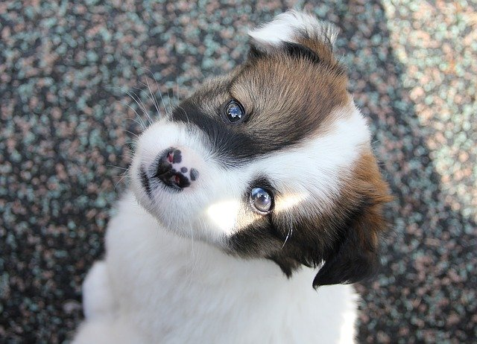
Interface utilisateur : profil
Note de frais
Profil
Gestion des notes de frais
Votre compte
Nom :
Petit
Prénom :
Victor
Login :
v.petit
Mot de passe :
************
Lien pour modification
Vacataire :
Oui
Date de fin de contrat :
15/01/2020
Ne s’affiche que si Vacataire = true
Appliquer modifications

Slide 4
Interface utilisateur : gestion notes de frais
Note de frais
Profil
Gestion des notes de frais
Création d’une nouvelle note de frais :
Intitulé :
Repas client 12/02/19
Catégorie :
Repas
Image :
Rechercher
Image.jpg, deplacement.png, image2.jpg,…
Montant :
125
+
-
Rajouter ou supprimer des champs « montant »
Ajouter note de frais
Catégorie
Intitulé
Montant
Image
Commentaire
Etat
Liste contenant les demandes en cours et anciennes

Slide 5
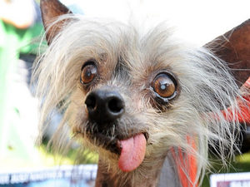
Interface directeur : profil
Note de frais
Profil
Gestion des notes de frais
Création compte salarié
Votre compte
Nom :
Ducas
Prénom :
Quentin
Login :
q.ducas
Mot de passe :
************
Lien pour modification
Vacataire :
Non
Appliquer modifications

Slide 6


Interface directeur : validation notes de frais
Note de frais
Profil
Gestion des notes de frais
Création compte salarié
Recharger la liste
Validation des notes de frais :
Enlever ancien
Demandeur
Catégorie
Intitulé
Montant
Image
Commentaire
Etat
Liste contenant les demandes en cours et anciennes
Voir descriptif détaillé

Slide 7
Interface directeur : descriptif détaillé de la demande
Note de frais
Profil
Gestion des notes de frais
Création compte salarié
Descriptif détaillé de la demande :
Retour a la liste des demandes
Nom et prénom du demandeur :
Victor PETIT
Catégorie :
Repas
Intitulé :
Repas client du 20 février
Montant :
156 €
Image :
A remplir par le directeur pour validation ou refus
Image.jpg, ticket.png, image2.jpg,…
Commentaire :
Demande à validée avant le 15/03/2020
Etat :
En attente
Se modifie vis-à-vis de l’état de validation
Editer facture
Refuser demande
Valider demande

Slide 8
Interface directeur : gestion comptes salarié
Note de frais
Profil
Gestion des notes de frais
Gestion compte salarié
Création de nouveau compte salarié :
Votre ligue :
Nom :
Marron
Ligue de football
Prénom :
clément
Login :
c.marron
Mot de passe :
************
Ne s’affiche que si la case Vacataire est cochée
Vacataire / CDD :
Date de fin de contrat :
15/01/2020
Ajouter salarié
Supprimer compte salarié
Modifier compte salarié
Nom
Prénom
Login
Vacataire
Date de fin de contrat
Etat
Liste contenant les comptes salariés

Slide 9
Interface administrateur : gestion des comptes directeurs
Note de frais
Gestion des comptes directeurs
Création de nouveau compte directeurs :
Les ligues disponible :
Ligue de basket
Nom :
Bolduk
Ajouter nouvelle ligue :
Prénom :
Clémence
Nom :
Login :
c.bolduk
Ligue de rugby
Mot de passe :
************
Ajouter ligue
Vacataire / CDD :
Ne s’affiche que si la case Vacataire est cochée
Affecté a la ligue :
Ligue de basket
Date de fin de contrat :
12/05/2021
Ajouter Directeurs
Supprimer compte directeur
Modifier compte directeur
Nom
Prénom
Login
Vacataire
Date de fin de contrat
Etat
Liste contenant les comptes directeur

